Slide 1

RCC Information des salariés du 09 Avril

Slide 2

Pourquoi une RCC ? Béatrice
La Rupture Conventionnelle Collective
Vision Direction (et des sociétés de consulting participantes)
Accompagner la réorganisation suite au plan Power24
Réduction du nombre de strates hiérarchiques
Mise en oeuvre du DevOps
Vision Syndicats
Atteindre l'objectif de 30% de marge
Réduction des coûts fixes
La direction veut réduire la masse salariale
Offshorisation
Suppression de postes

Slide 3

Y aura-t-il une RCC ? Béatrice
Une RCC nécessite la signature d’un accord majoritaire entre Direction et Organisations Syndicales
Pas de signature = pas de RCC
L’intersyndicale est exigeante sur la qualité de ce projet d'accord

Slide 4
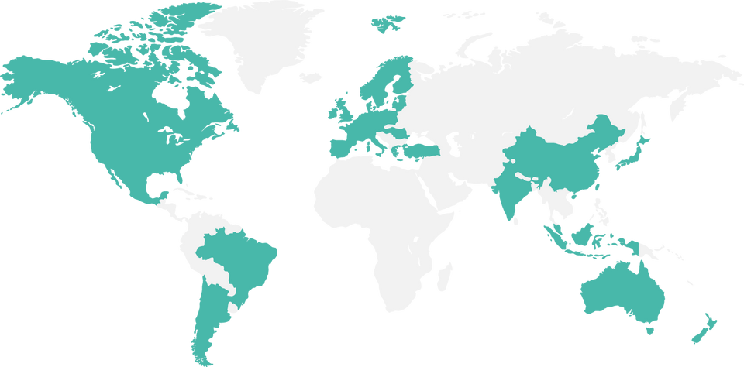
Quoi ? Guillaume
Où ?
Une RCC, c’est quoi ?
"Véhicule social" basé sur le volontariat
Cadré par un accord majoritaire
Mesures d’accompagnement
Départs externes
Mobilités internes
Points d’attention :
Pression pour forcer le volontariat
Stigmatisation de certains "job roles"
Salariés restants dans l'incertitude
Surcharge de travail pour ceux qui restent
Tous les pays
Sauf l’Inde et la Roumanie

Slide 5

Qui ? Guillaume
Qui est éligible ?
Syndicats : tous les salariés Worldline France
Direction : Liste de Job Roles par GBL
Combien de départs « accompagnés » ?
Syndicats : le moins possible
Réduire l'impact pour préserver l’emploi et la QVT en France
Prioriser les évolutions de carrières en interne pour répondre aux futurs besoins
Limiter les risques de départ forcés
Direction : 330 (incluant démissions, mobilités internes, etc…) fixé le 30 novembre 2023
Tous les sites, toutes les GBL
Power 24 sur la France
FS : 13%
MS : 9%
MTS : 3%
GSF : 7%

Slide 6

Comment ? Sébastien
Le mode de sélection des candidats
Syndicats : ​
Priorité sur la mobilité interne,​
Sélection des dossiers la plus équitable possible
Règles de départage en cours de construction par l'intersyndicale, ​
Direction : premier à candidater, premier servi
Mesures d’accompagnement pour ceux qui restent dans l’entreprise
Syndicats :
Formation et mobilité interne
Plan de prévention des Risques Psychosociaux?
Qualité de vie au travail?
GEPP : Gestion des Emplois et des Parcours Professionnels
Rémunération
Direction :
Formation et mobilité interne

Slide 7

Comment ? Sébastien
Pour ceux qui quittent l’entreprise
Différentes typologies de départs éligibles
Syndicats
Création d’entreprise
Changement d'employeur avec un CDI
Formation / reconversion
Retraite / Départ anticipé à la retraite
Direction
Création d’entreprise
Changement d'employeur avec un CDD, interim ou CDI (n'importe quel contrat externe de 6 mois)
Formation / reconversion
Retraite
Les mesures d'accompagnement
En cours de construction

Slide 8

Quand ? Laurent
Calendrier proposé par l'intersyndicale
DRIEETS : inspection du travail
EIC : Espace Information Conseil – cellule d'accompagnement mandatée par l'entreprise pour tous les salariés
Direction : premier à candidater, premier servi
Étape | Acteur | Quand
Validation de l'accord par la DRIEETS | DRIEETS | signature accord RCC+ 15 j
Se déclarer auprès de l'EIC | Salarié | Dès la signature du contrat avec l’EIC, au plus tôt (Mai par exemple)
Travailler son dossier de candidature | Salarié + EIC
L’EIC rend un avis au salarié sur son dossier | EIC + Salarié
Fermeture de la phase de dépôt d'étude des candidatures par l’EIC |  | Vendredi 23 août 2024 (à faire valider par l’EIC) pour la 1ère itération de la phase 1
Dépôts de la candidature par le salarié auprès du “comité de décision paritaire” WL => (fin de la phase anonyme) | Salarié | Dès que le dossier est complet
Fermeture de la phase de dépôt des candidatures pour 2024 auprès de la DRH |  | Vendredi 06 septembre 2024
Décision / arbitrage du “comité de décision paritaire” | Direction + IRP (consultation possible des DRIEETS, EIC) | Mercredi 11 septembre 2024
Annonce des décisions | Direction + IRP | Jeudi 12 septembre 2024

Slide 9

Foire aux questions Camille
Réponses à ce stade de la négociation
Comment sait-on si l’on peut être volontaire au départ ?
Prochainement, les listes d'éligibilités sont en cours de révision par la direction
Si on postule et que l'on n'est pas retenu, quelles garanties de ne pas être pénalisé par la suite ?
Aucune garantie
Si on ne postule pas mais que notre JobRole est ciblé, que se passe-t-il ?
Le salarié reste dans l'organisation et ne peut pas être licencié pour motif économique jusqu'au mois de septembre 2025
Peut-on prévoir une date limite de candidature après le 6 septembre ?
Le calendrier est en cours de renégociation et plusieurs itérations de départs sont proposées entre 2024 et 2025
Notes:
Mon manager peut-il me demander si je compte postuler à la RCC ? Que dois-je répondre ?
Le process de candidature garantit la confidentialité jusqu'à tard, donc pas logique que les managers interrogent.

Slide 10
Foire aux questions Benjamin
Réponses à ce stade de la négociation
Est-ce que les indemnités de la RCC seront à minima celles de licenciement ?
A ce jour : un mois de salaire par année d'ancienneté ; plafond à 20 mois
L'intersyndicale travaille sur le sujet.
Quelles mesures sont actuellement envisagées pour les personnes proches de la retraite ?
A ce jour : pas de pré-retraite
7500€ pour le rachat de trimestre pour les retraites à taux plein d'ici 2025
L'intersyndicale travaille sur le sujet.
Est-ce que le calcul de mon ancienneté va être impacté par les nombreux changements d'entreprise internes à Worldline ?
Non, l'ancienneté prise en compte est inscrite sur le bulletin de paie.
Pourquoi personne ne communique sur les Job Roles ? C’est quoi ? comment ils sont/ont été définis ? Comment ils sont attribués ?
L'intersyndicale se pose les mêmes questions et attend toujours les réponses
Les représentants ont été écartés des groupes de travail sur le sujet.
Notes:
Est-ce que les indemnités de la RCC seront à minima celles de licenciement de l’accord d’entreprise de 2014 ?
Dans l'accord proposé par la direction à ce stade de la négociation, les indemnités sont mieux-disantes, de l'ordre d'un mois de salaire par année d'ancienneté plafonné à 20 mois. L'intersyndicale travaille sur le sujet. C’est peu par rapport au marché, et peu incitatif.
Quelles mesures sont actuellement envisagées pour les personnes proches de la retraite ?
L'accord proposé par la direction à ce stade de la négociation ne prévoit pas de pré-retraite et 7500€ pour le rachat de trimestre pour les retraites à taux plein d'ici 2025. L'intersyndicale travaille sur le sujet.
Est-ce que le calcul de mon ancienneté va être impacté par les nombreux changements d'entreprise interne à Worldline ?
Non, l'ancienneté prise en compte est inscrite sur le bulletin de paie.
Pourquoi personne ne communique sur les Job Roles ? C’est quoi ? comment ils sont/ont été définis ? Comment ils sont attribués ?
WFA
Job family / job role
L'intersyndicale se pose les mêmes questions et attend toujours les réponses. Les représentants ont été écartés des groupes de travail sur le sujet.

Slide 11
Merci
Prochaines réunions :
Lundi 22 avril, 13h30
Lundi 13 mai, 13h30
Envoyez vos questions à :
intersyndicale.worldline@gmail.com

